Slide 1

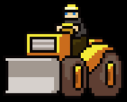


ASHANINKA
Integrantes:
Laura Muguruza, Elizabeth
Salvador Quispe, Clever
Zuñiga Quispe, Patricia

Slide 2
TABLA DE CONTENIDO
01.
02.
03.
04.
DESCRIPCIÓN
OBJETIVOS
Descripción del juego e historia
Objetivos del juego
DESARROLLO
CONCLUSIONES
Pantallazos del codigo del personaje,enemigos,etc
Conclusiones con respecto al juego y su realizacion

Slide 3
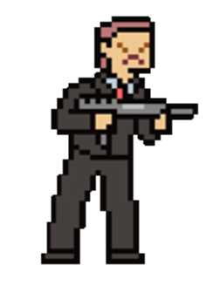
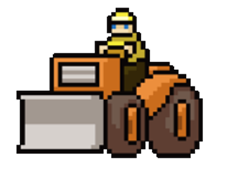
HOLA!
Hemos creado un juego basado en nuestra amazonía peruana, esperamos que les guste tanto como a nosotros.

Slide 4
Historia del juego
Con la intención de promover el turismo en el Perú a través de este juego basado en la catarata del velo de la novia, que se encuentra situada en la provincia de Chanchamayo dentro del departamento de Junín.
Basamos el personaje en la tribu de los asháninkas, los que defienden la naturaleza de las empresas que al querer expandirse no les importa contaminar el ambiente.

Slide 5
01.
DESCRIPCION

Slide 6
Descripción del Juego
Personaje
Enemigos
Desea proteger su hábitat y evitar la contaminación que traen consigo las empresas y fábricas.
Quieren expandir su alcance llegando a provincias sin importar el daño que puedan causar en la naturaleza

Slide 7
02.
OBJETIVO
Este juego fue diseñado con la intención de promover el turismo en el Perú, en este caso nos basamos en el velo de la novia (catarata situada en Chanchamayo - Perú)

Slide 8
Objetivos Específicos
ELIMINAR
ELIMINAR
ELIMINAR
Los enemigos en forma de nubes toxicas,que representa la contaminacion.
La maquinaria que ataca ala naturaleza
Los hombres con armas que atentan contra la ivda de los habitantes.
EVITAR
PROTEGER
Que el aldeano muera
A toda costa la naturaleza

Slide 9
03.
DESARROLLO
Pantallazos del codigo de personajes,enemigos,fondo,etc.

Slide 10
Elementos

Slide 11
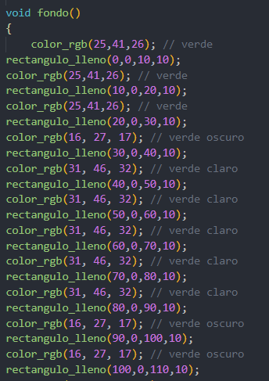
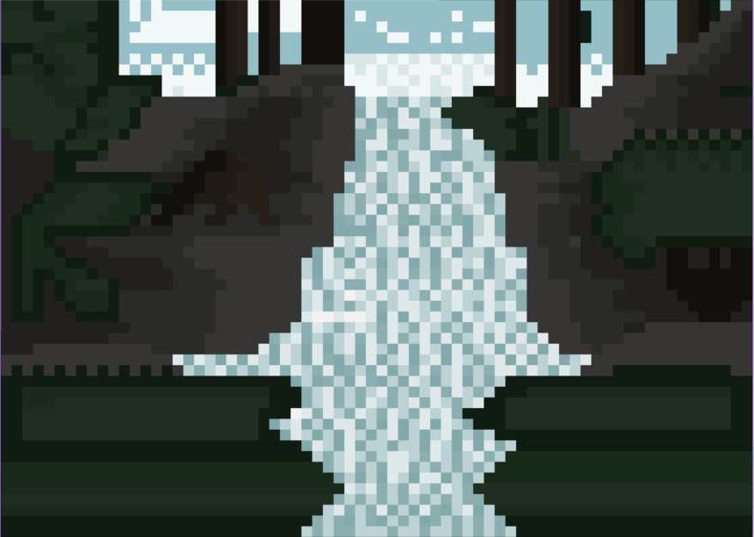
Fondo del Juego
Catarata velo de novia
Atractivo turístico

Slide 12
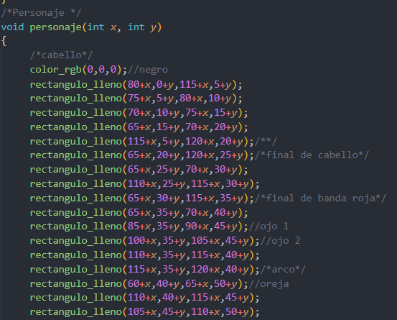
Personaje Principal
Aldeano
Protector de la naturaleza

Slide 13
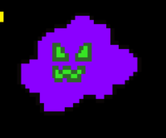
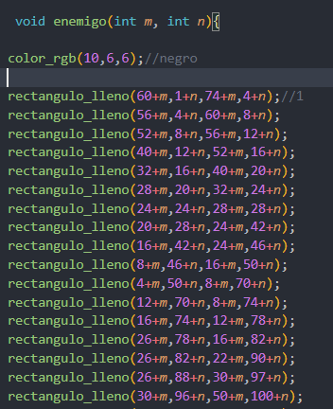
Enemigo Nivel 1 y 2
Nube Toxica
Debido a la contaminacion e incendios provocados

Slide 14
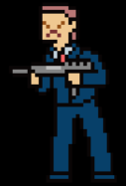
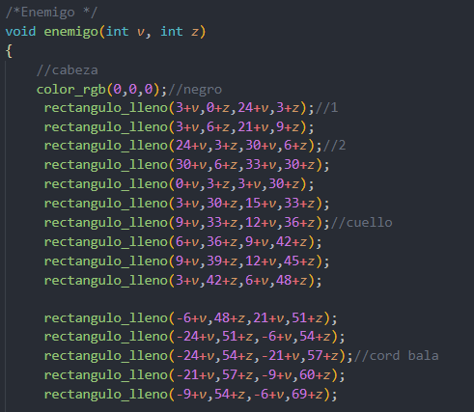
Enemigo Nivel 3 y 4
Hombre
Personas de empresas

Slide 15
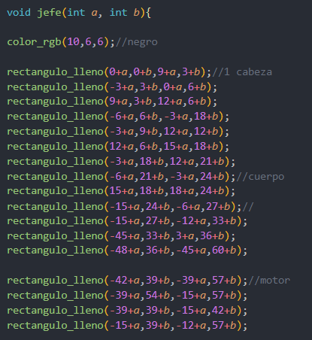
Enemigo Nivel 5 : Jefe Final
Maquinarias
Usadas para destruir la naturaleza

Slide 16
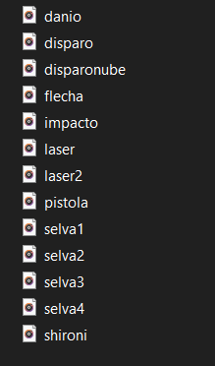
Sonidos
Sonidos utilizados en el juego en formato .wav

Slide 17
Niveles

Slide 18
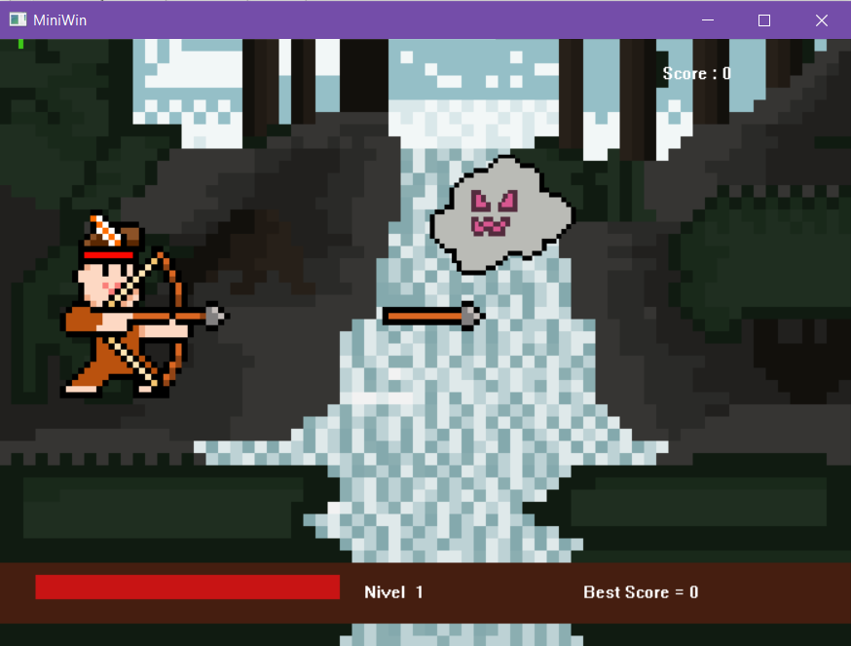
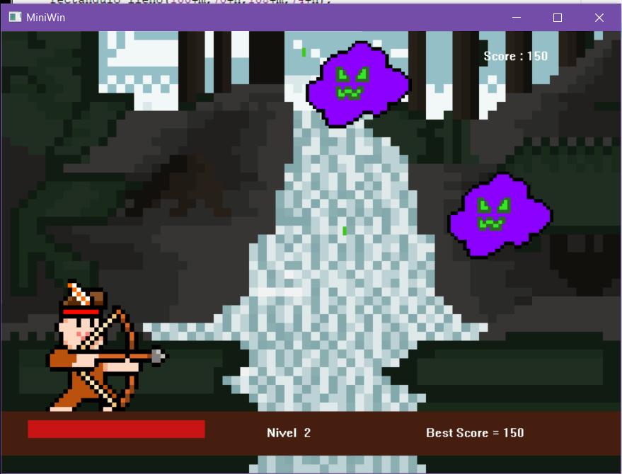
Nivel 1
Nivel 2

Slide 19
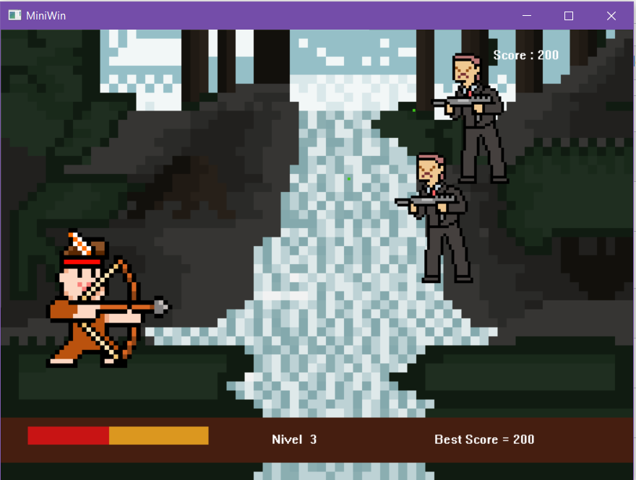
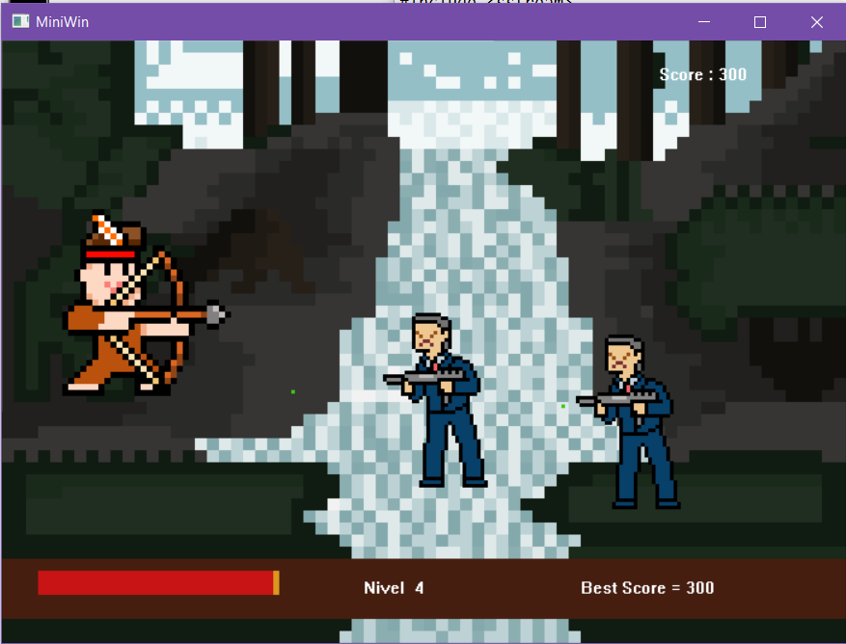
Nivel 3
Nivel 4

Slide 20
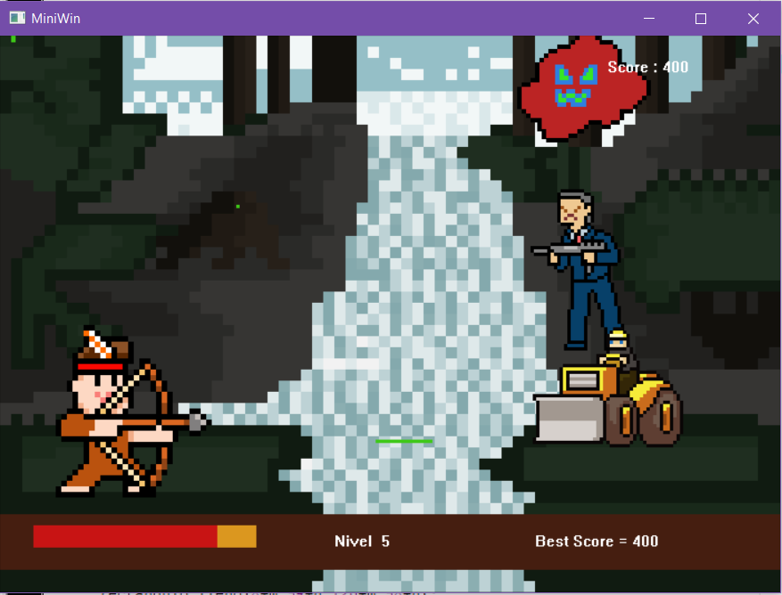
Nivel 5

Slide 21
04.
CONCLUSIONES
You can enter a subtitle here if you need it

Slide 22
Conclusiones
Librería Miniwin
Difusion
Concientiza
El uso de la librería miniwin ayuda ala creación de juegos didácticos a travez de la creación de figuras y mas.
Mediante el videojuego se busca concientizar el cuidado del medio ambiente y reservas naturales.
Mediante un videojuego podemos concientizar a las personas sobre el daño a la naturaleza y tambien dar a conocer lugares turisticos de nuestro pais.

Slide 23
BIBLIOGRAFIA
de Junín, D. J.-D. R. de S. (s/f). LA CONTAMINACIÓN AMBIENTAL EFECTOS A LA SALUD PÚBLICA. Gob.pe. Recuperado el 23 de noviembre de 2021, de http://www.diresajunin.gob.pe/noticia/id/2019091934_la_contaminacin_ambiental_efectos_a_la_salud_pblica/
Documentación de MiniWin — MiniWin 0.2.1 documentation. (s/f). Readthedocs.io. Recuperado el 23 de noviembre de 2021, de https://miniwin.readthedocs.io/en/latest/
Administrador. (2021, marzo 26). Chanchamayo (La Merced). Com.pe. https://selvacentral.com.pe/chanchamayo/

Slide 24
GRACIAS !!
«La tierra proporciona lo suficiente para satisfacer las necesidades de cada hombre, pero no la codicia de cada hombre»

